Slide 1
الضرب بالعدد 6

Slide 2
عزيزي التلميذ :
ما نرجو تحقيقه في هذا الدرس هو
1- أن تتذكر بعض حقائق الضرب الخاصة بالعدد 6 مما مر معنا في الدروس السابقة
2- أن تستكشف الحقائق الجديدة بالعدد 6

Slide 3
حقائق الضرب بالعدد 6
12
=
2
×
6
18
=
3
×
6
تعلمنا سابقاً
24
=
4
×
6
الضرب عملية تبديلية
30
=
5
×
6

Slide 4
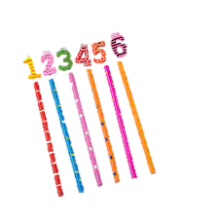
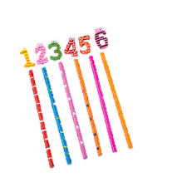
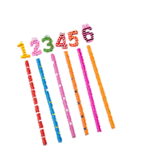
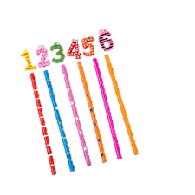
حقائق الضرب بالعدد 6
1
2
3
سنتعلم اليوم
تتمة جدول حقائق الضرب بالعدد 6
4
5
6
= 36
6
×
6

Slide 5
حقائق الضرب بالعدد 6
1
2
3
سنتعلم اليوم
تتمة جدول حقائق الضرب بالعدد 6
4
5
6
7
= 42
6
×
7

Slide 6
حقائق الضرب بالعدد 6
1
2
3
سنتعلم اليوم
تتمة جدول حقائق الضرب بالعدد 6
4
5
6
7
8
= 48
6
×
8

Slide 7
حقائق الضرب بالعدد 6
1
2
3
4
سنتعلم اليوم
تتمة جدول حقائق الضرب بالعدد 6
5
6
7
8
9
= 54
6
×
9

Slide 8
وإلى لقاء جديد في درس جديد

